Slide 1


例会交流
2018.10.27
地球科学与技术学院
SCHOOL OF GEOSCIENCES

Slide 2
01
Pair原理
Deep Learning Convolutional Neural Network
样本不足问题
Pair解决了什么
具体过程

Slide 3
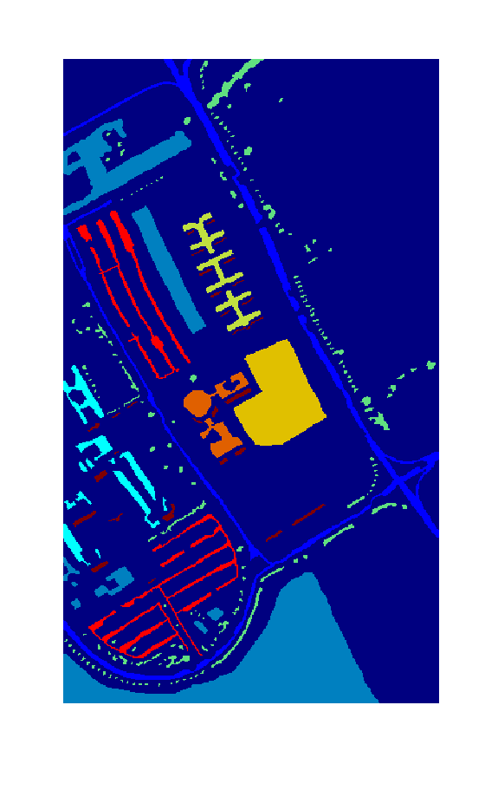
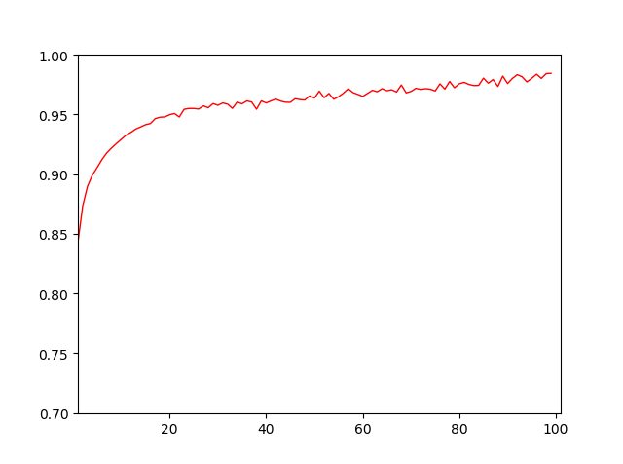
PaviaU 数据的训练精度
# | Class | Samples
1 | Asphalt | 6631
2 | Meadows | 18649
3 | Gravel | 2099
4 | Trees | 3064
5 | Painted metal sheets | 1345
6 | Bare Soil | 5029
7 | Bitumen | 1330
8 | Self-Blocking Bricks | 3682
9 | Shadows | 947
Pavia University 解译图
训练精度：Max—>0.9845

Slide 4
Pair实验概况
每类选取200个样本用于训练
9种类别总计1800个样本
实验结果：0.6~0.85（训练精度）
已有的认识：
扩展为原来的223倍
每类选取200个样本用于训练
9种类别总计1800个样本
Pair方法，将样本扩展为401400个
实验结果：0.98（训练精度）
Pair实验：

Slide 5

算法的步骤
C1:
A
B
C
…
$Size\left(C1\right)=$[1,200]
A
A
B
C
C1：
C2:
…
C1：
C1:
A
…
C9:
…
对C1类：200*199 = 39800
对总共9类：39800*9 =358200

Slide 6
算法的步骤
C1:
A
B
C
…
A
D
C0：
样本平衡问题：
-------------------------------
C0类数量：200*200*8*9
C1~9类数量：200*199
-------------------------------
199/（8*9） = 2.7638889
-------------------------------
其他类别随机选取3个
-------------------------------
C2:
D
E
F
…
C9:
…

Slide 7
02
实验
Deep Learning Convolutional Neural Network
PU数据
样本问题

Slide 8
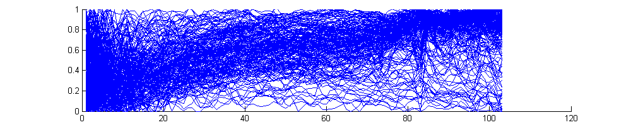
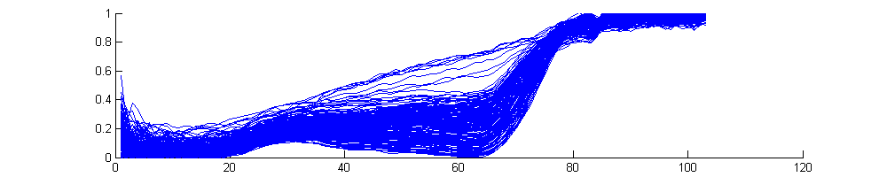
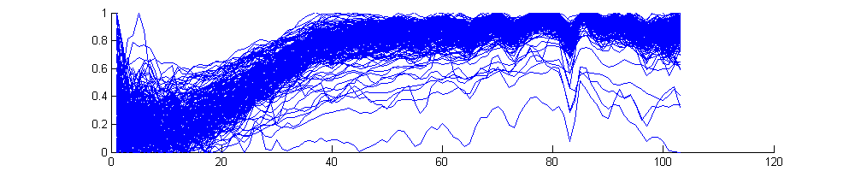
Rand200_样本分析
C1类别
C2类别
C3类别

Slide 9
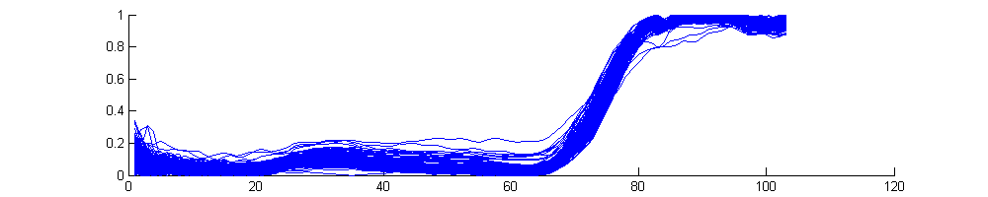
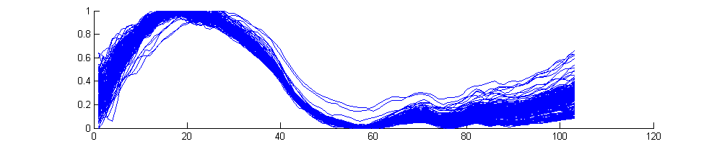
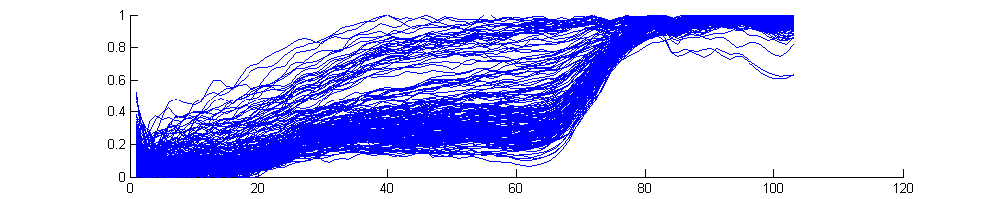
Rand200_样本分析
C4类别
C5类别
C6类别

Slide 10
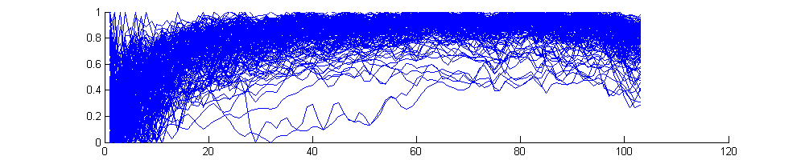
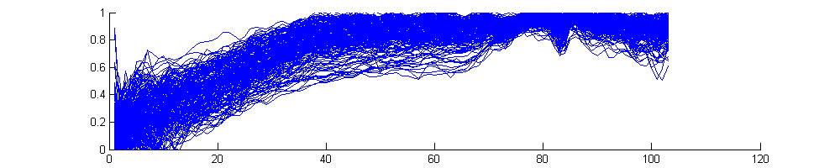
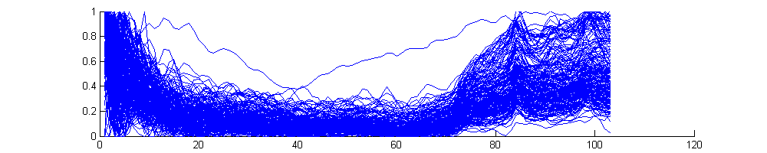
Rand200_样本分析
C7类别
C8类别
C9类别

Slide 11
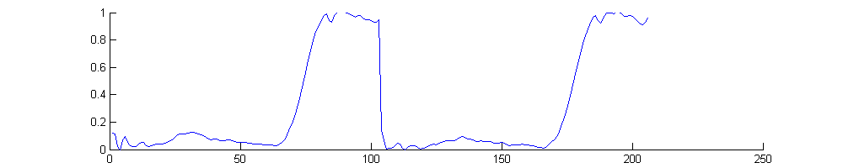
Rand200_样本分析
Fig.C4_C4光谱曲线
C4_Pair
Size =[1,206]
Reshape=[2,103]

Slide 12
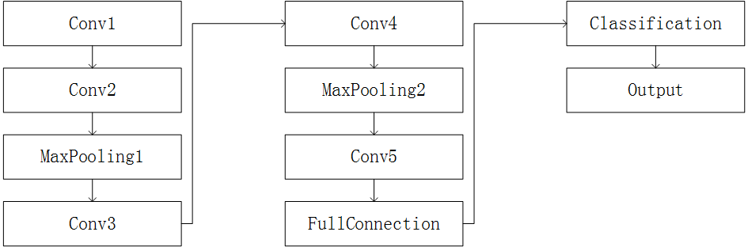
网络模型
Fig.网络层状结构
Layer_ID | Fiter_Size | Strides | Channel
Conv1 | [1,3] | [1,1] | 10
Conv2 | [1,3] | [1,1] | 20
Pooling1 | [1,3] | [1,3]
Conv3 | [1,3] | [1,1] | 40
Conv4 | [1,2] | [1,1] | 40
Pooling2 | [1,2] | [1,2]
Conv5 | [2,1] | [1,1] | 40
Tab.网络参数

Slide 13
结果
训练精度：Max—>0.9845

Slide 14
请老师批评指正
谢谢

